Slide 1
Re:Invent
조현정

Slide 2
DAY1

Slide 3
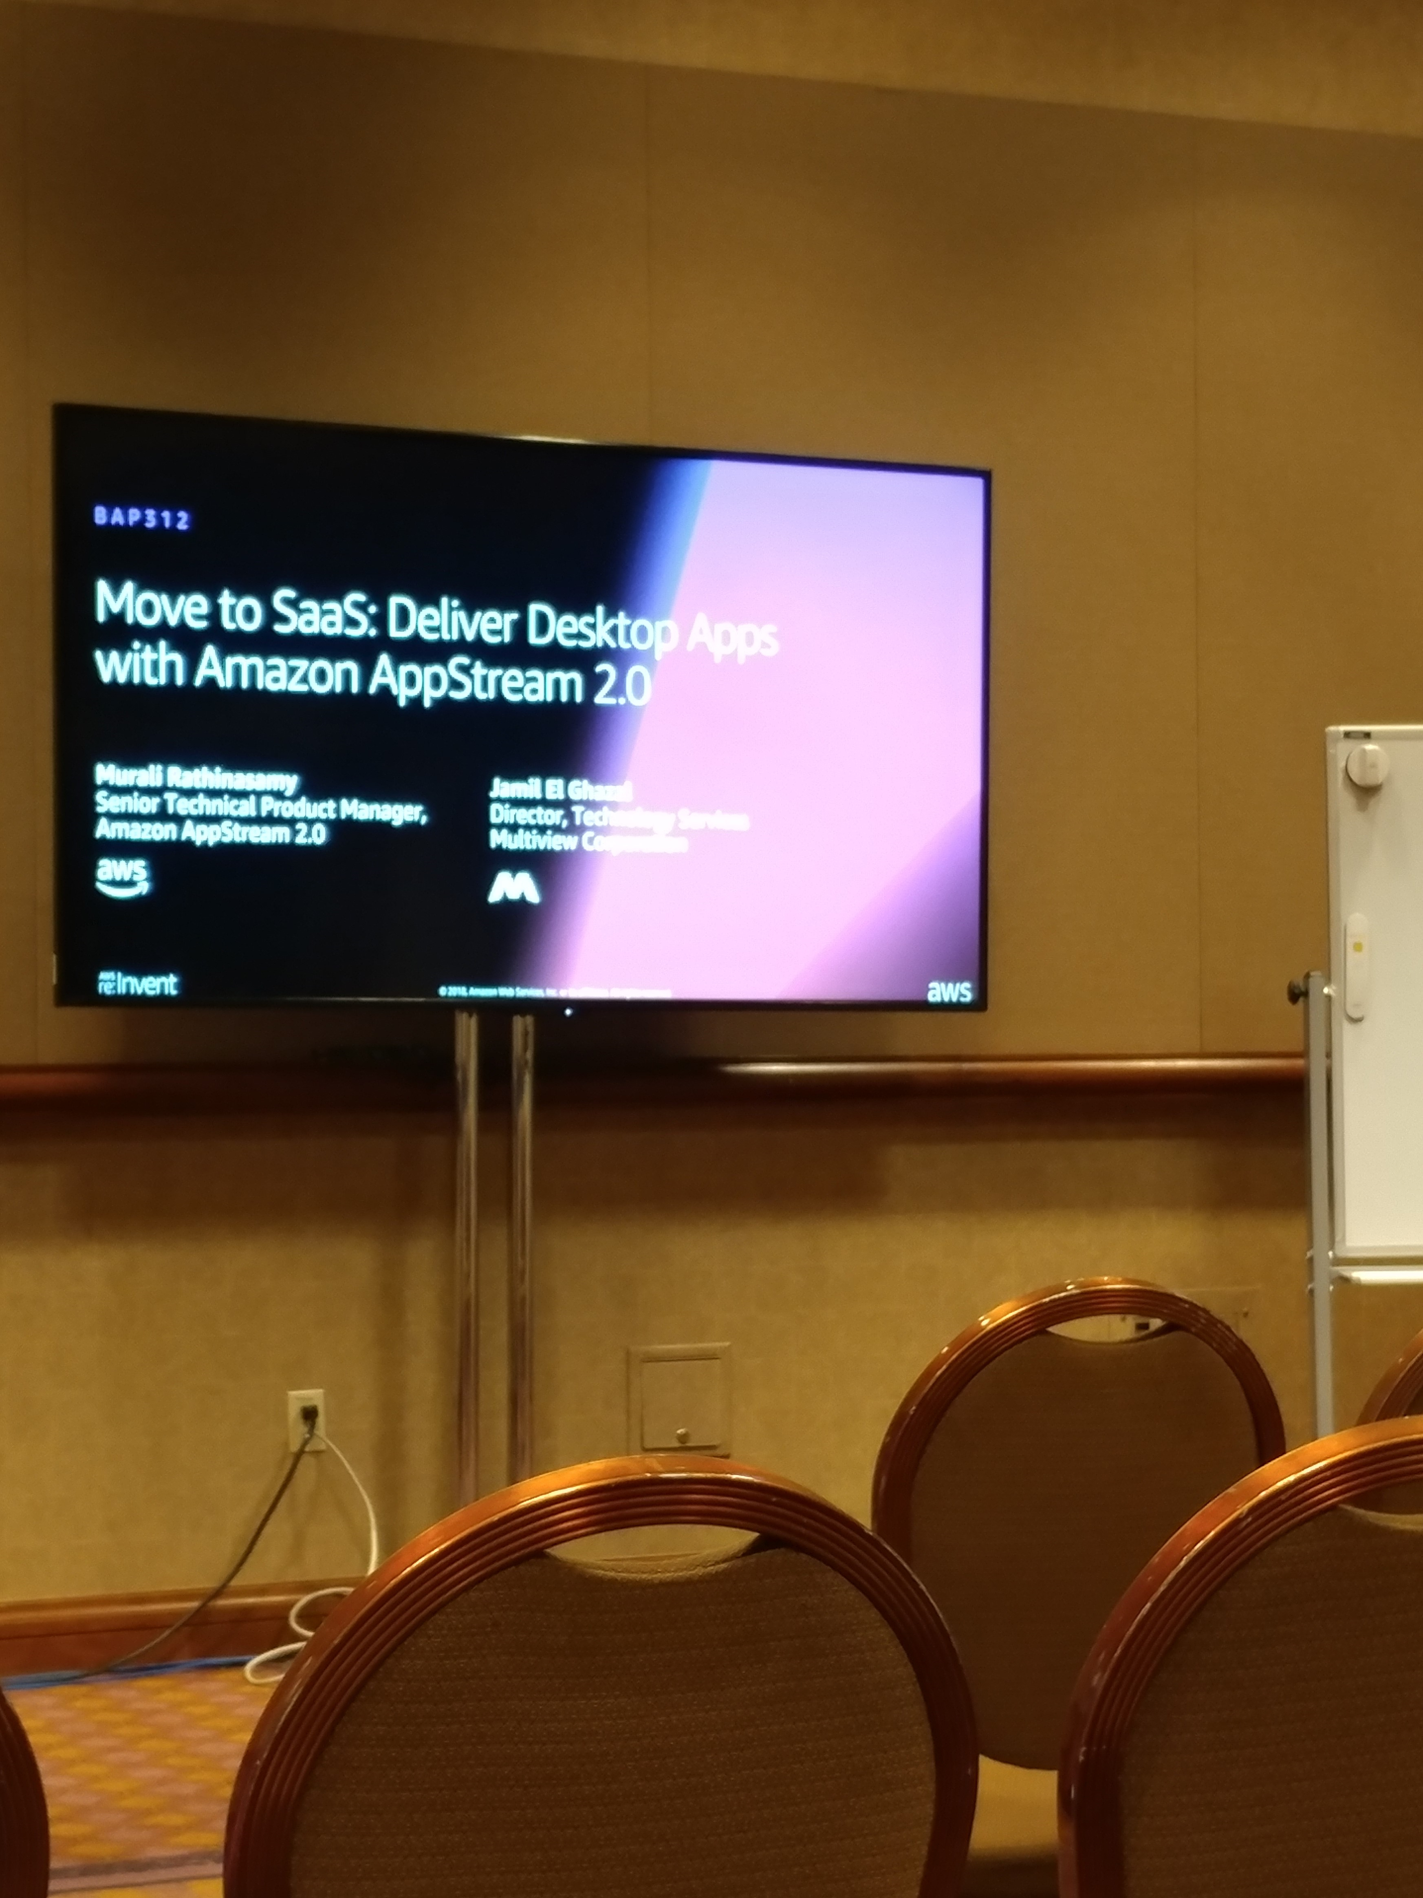
Move to SaaS: Deliver Desktop Apps with Amazon AppStream 2.0
Chalk Talk 이라 참석하는 사람들이 적어서 너무 좋았고,
첫 세션이라서 어떤 식으로 진행할지 궁금했는데, 발표자가 더 긴장한 듯.
Chalk Talk 이라 그런지 질문을 많이 할 기회가 있었고,
유일한 여성 엔지니어로서 질문을 해봄. ㅋㅋ
약간 중간라인에 왼쪽 끝에 앉았는데 사람들이 갑자기 다 쳐다봐서 신남~
(질문내용은 이미 잊음)
오늘 하루 세션 중 가장 설레고, 보람있었음.

Slide 4
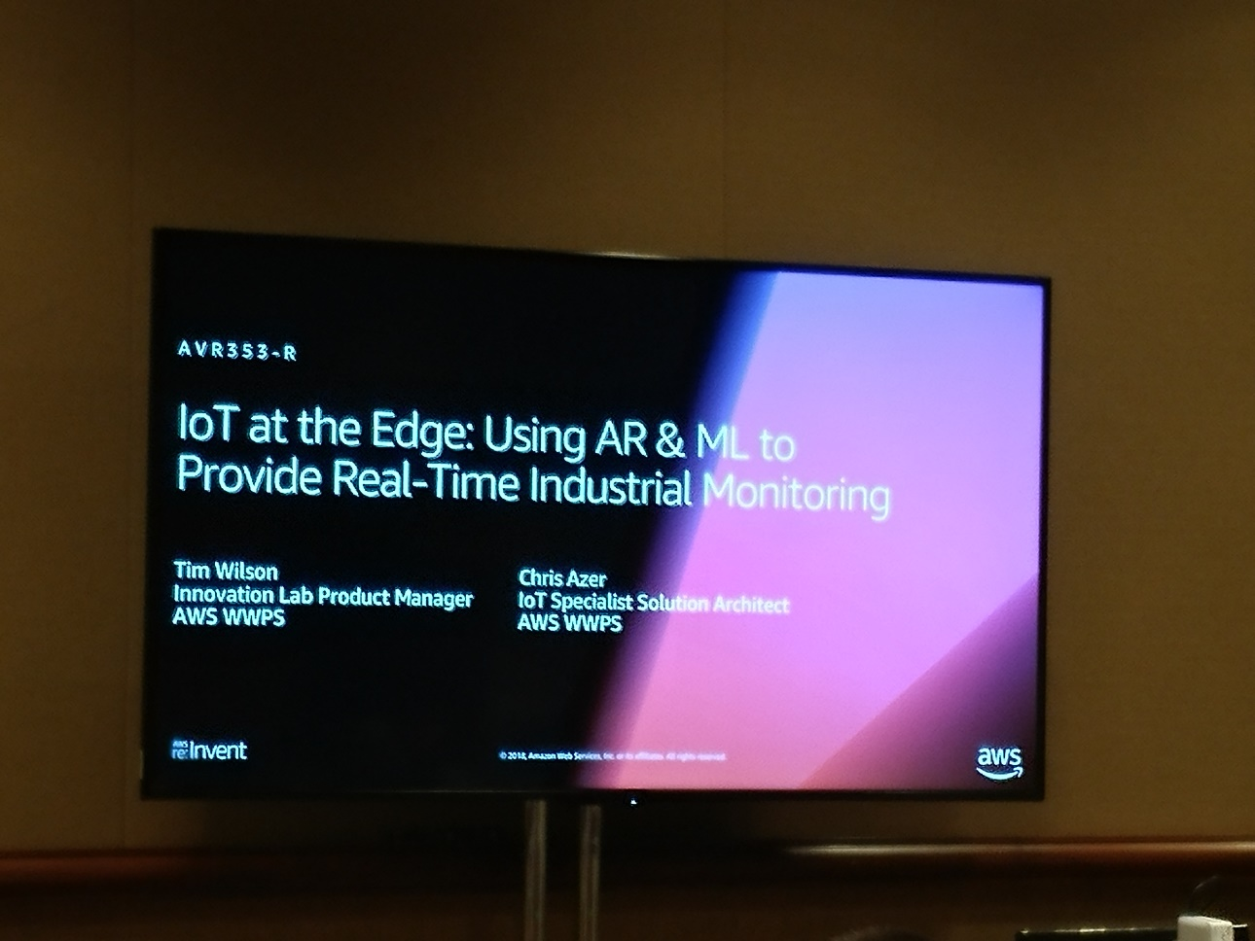
IoT at the Edge : Using AR & ML to Provide Real-Time Industrial Monitoring
원본 슬라이드 공유
Chalk Talk 이라고 너무 아무 것도 없이 발표 함.
Conveyor Belt 데모를 하는데 무엇을 보여주고자 하는지 잘 이해가 안됨. Conveyor Belt에서 무슨 문제가 생기나 모니터링 하는 기술을 보여주고 싶은 듯.
30분간 데모 하나 보여주고 30분간 토론

Slide 5
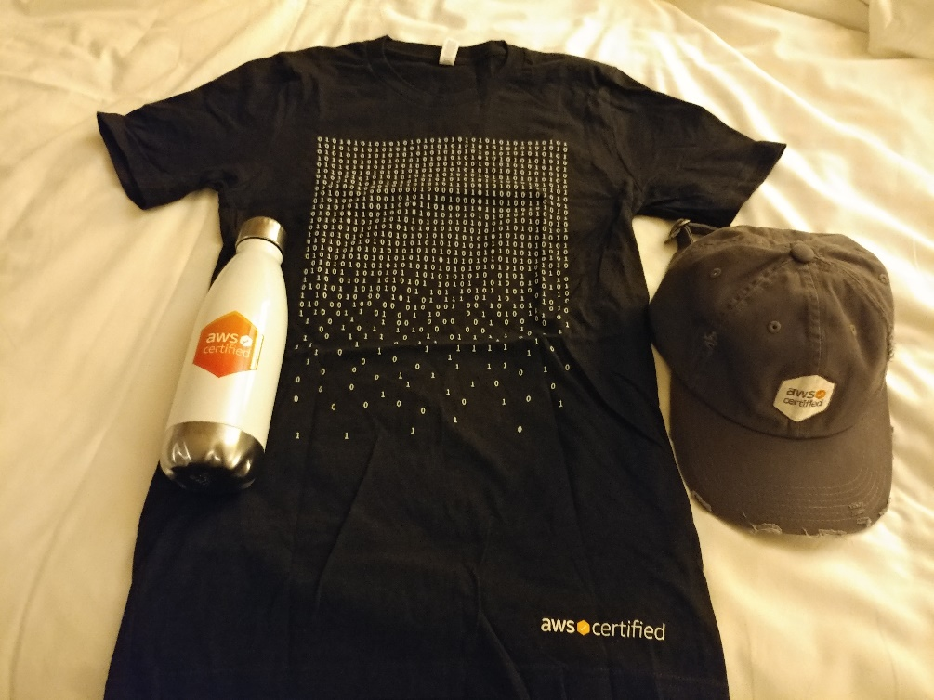
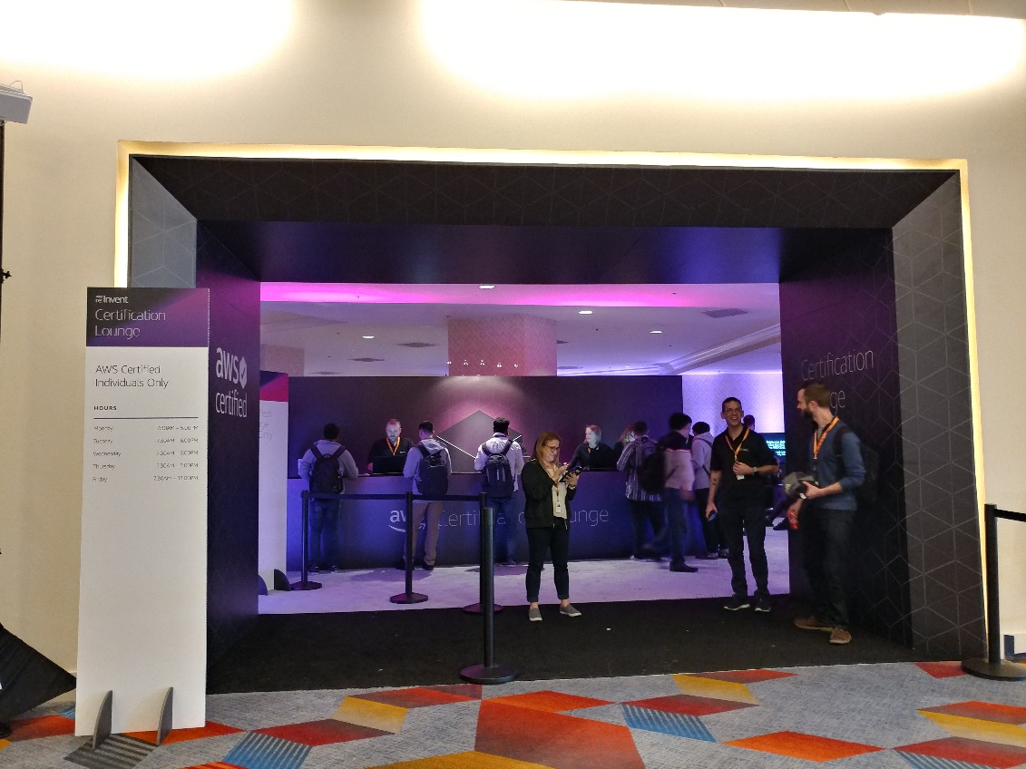
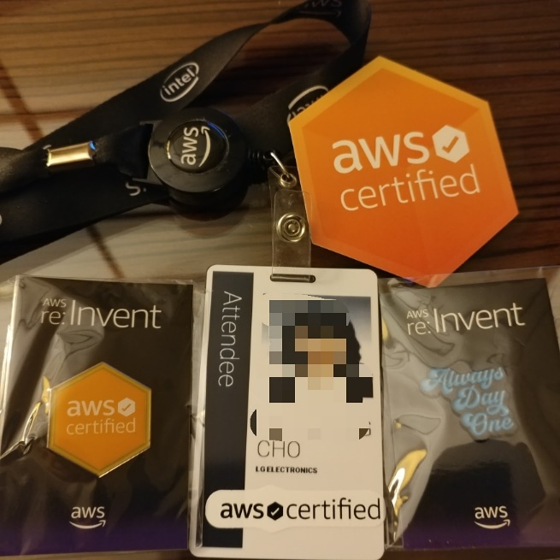
AWS Certification Lounge
AWS 자격증이 있는 사람만 출입 가능한 곳인데, 여기 들어가면 먹을 게 많을 줄 알았지만 대실망!! 대신 선물을 받음.
티셔츠,물통,모자
저 개발자 티셔츠에 0101010 이게 너무 징그럽..
물통은 나름 퀄리티는 있는 듯하고, 모자는 흠…

Slide 6
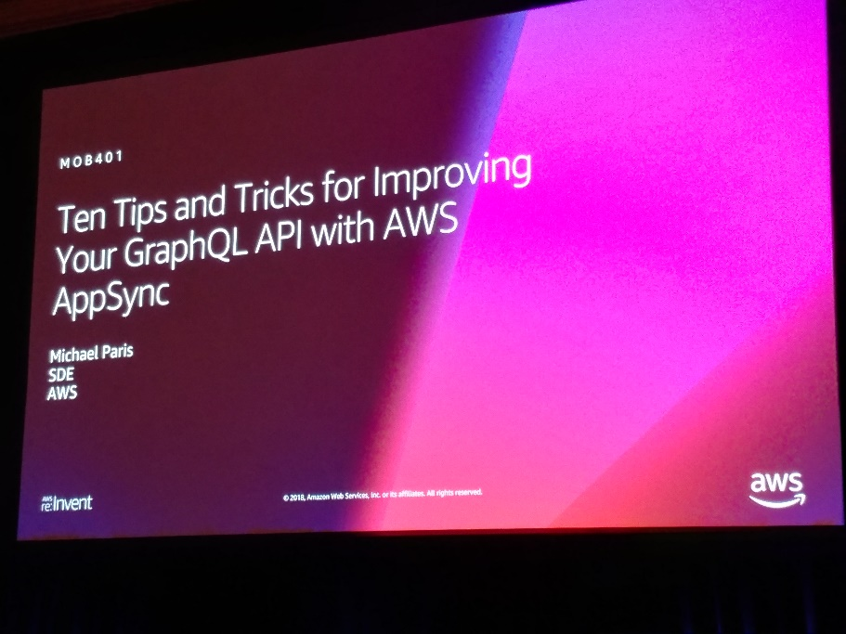
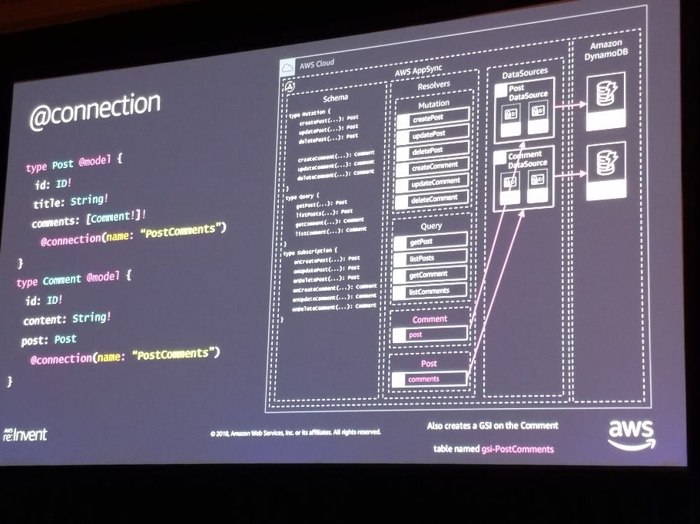
Ten Tips and Tricks for Improving Your GraphQL API with AWS AppSync
원본 슬라이드 공유
람다 하나로 DynamoDB 쿼리를 다 해결할 수 있는 장점이 있다는데, 실제로 해서 경험을 해봐야 할 듯.
B2B Home IoT core에 적용을 재미로 한번 해볼 생각..

Slide 7
DAY2

Slide 8
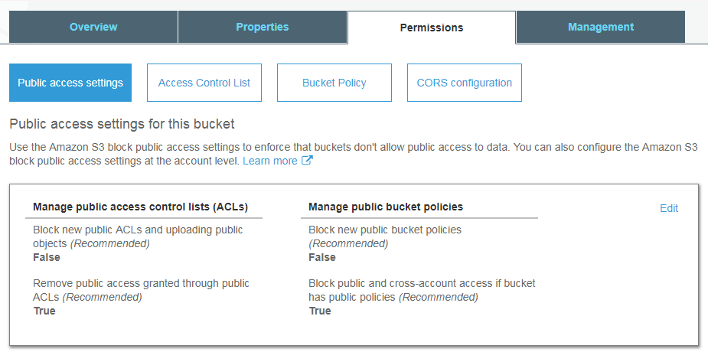
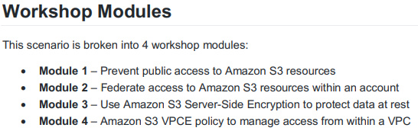
Amazon S3 Security Settings & Controls
원본 슬라이드 공유
워크샵
엘지노트북으로 S3로 파일 업로드가 안되서 워크샵을 거의 못함
새로운 기능 중에,
ACL 과 Policy를 옵션으로 쉽게 설정하는 화면이 추가됨.
Public access 를 제어하는 용도

Slide 9

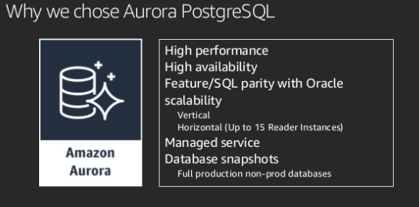
How Amazon.com Migrates Inventory Management Systems
원본 슬라이드 공유
https://www.slideshare.net/AmazonWebServices/how-amazoncom-migrates-inventory-management-systems-dat346-aws-reinvent-2018?qid=d4e4376a-8516-4639-bea6-93ac75e8d541&v=&b=&from_search=1

Slide 10
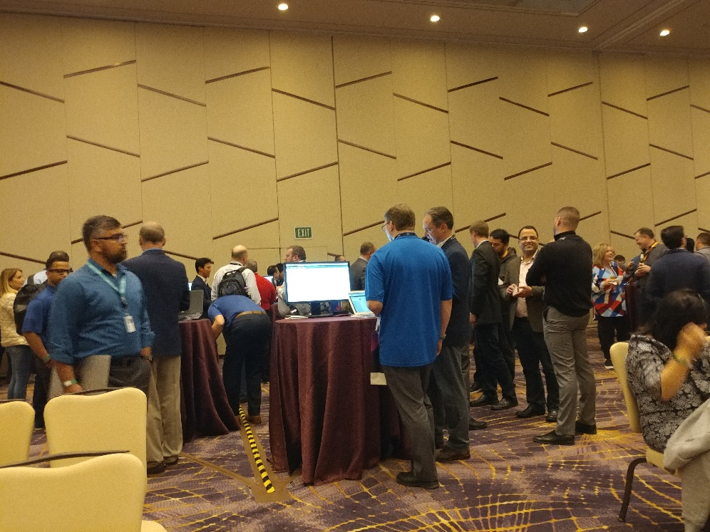
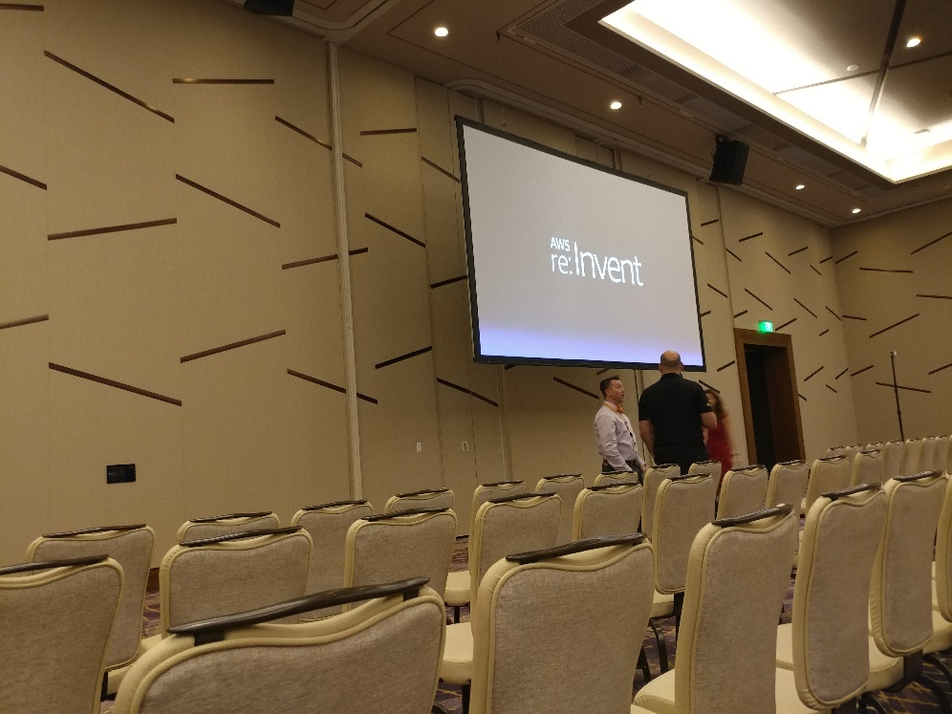
Amazon Connect
AWS에서 invite를 하고 등록을 해야 참석 가능한 “고객 감사 행사”라고 해서 저녁이라도 줄까 했지만,
와인 및 주류만 제공

